Slide 1
Исполнители Казахстана

Slide 2
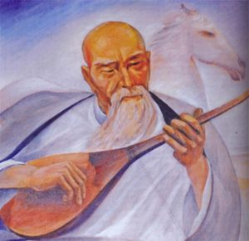
Курмангазы Сагырбайулы - композитор - кюиши, классик казахской инструментальной музыки. Если вы захотите услышать пульс и дыхание казахской земли, если вы хотите знать, о чем поет вольный ветер бескрайних степных просторов, ощутить радость от стремительного бега летящих коней, понять в чем сила казахского народа послушайте кюи Курмангазы.
Курмангазы Сагырбайулы - композитор - кюиши, классик казахской инструментальной музыки. Если вы захотите услышать пульс и дыхание казахской земли, если вы хотите знать, о чем поет вольный ветер бескрайних степных просторов, ощутить радость от стремительного бега летящих коней, понять в чем сила казахского народа послушайте кюи Курмангазы.

Slide 3
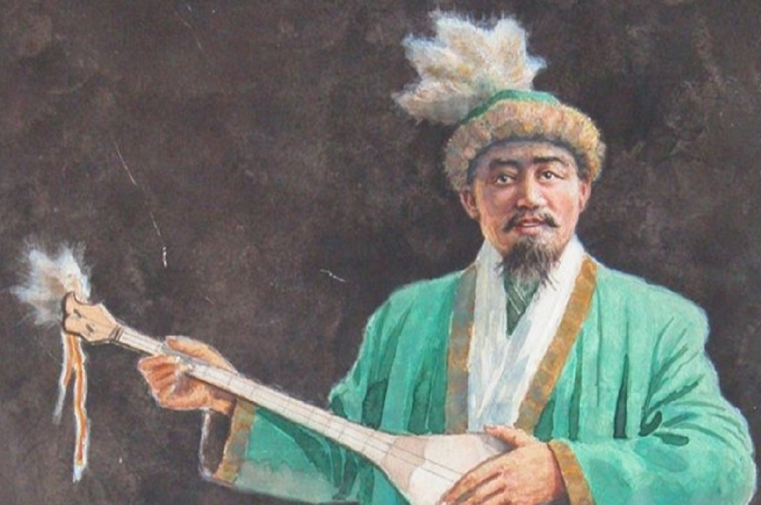
Биржан сал - одна из самых замечательных фигур казахской музыки XIX века. Закономерно, что к его имени навсегда прикрепилось слово сал - любимец народа, артист, щеголь.

Slide 4
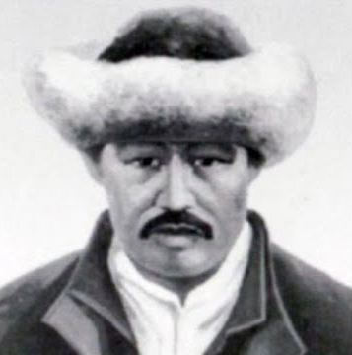
Будучи одаренным юношей, Жаяу Муса прекрасно владел искусством игры на кобызе, домбре, скрипке, сырнае.

Slide 5
Спасибо за внимание!

